Slide 1

GEOGRAFIA TELÁRIS
7° Ano
REVISÃO

Slide 2
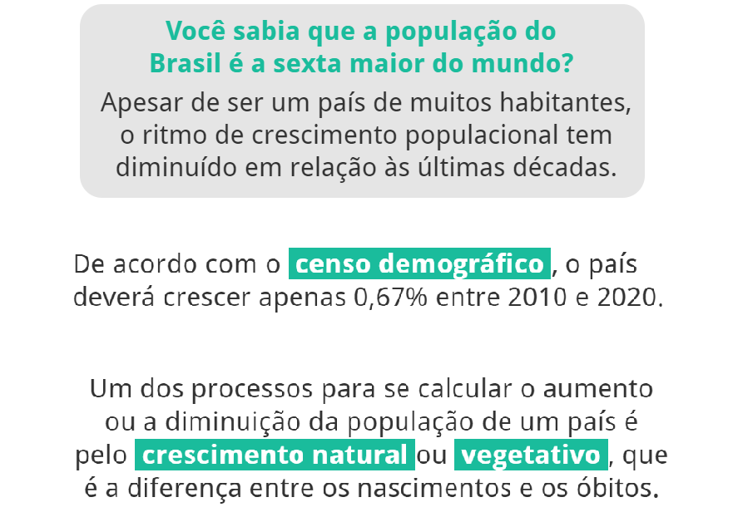

Slide 3
Taxa de Mortalidade – Regiões mais ricas menor mortalidade
Taxa de Natalidade – Redução devido a diminuição da mortalidade infantil
Taxa de Fecundidade –Diminuição devido maior participação da mulher e uso de métodos anticoncepcionais

Slide 4
As Tendências demográficas do Brasil indicam que o número de idosos tem aumentado, porque há:
( ) aumento da expectativa de vida.
( ) aumento da taxa de fecundidade.
( ) aumento da taxa de mortalidade.

Slide 5
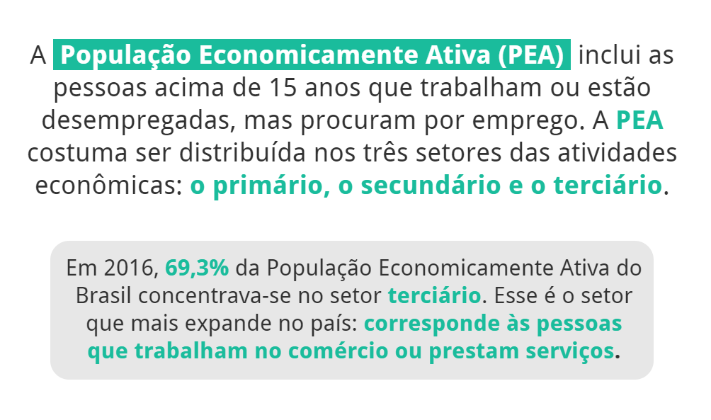

Slide 6
A baixa qualificação da mão de obra brasileira, o pequeno desempenho da economia formal, a eliminação de empregos formais e a terceirização contribuem para o crescimento:
( ) do setor informal.
( ) do setor secundário.
( ) do setor terciário.

Slide 7
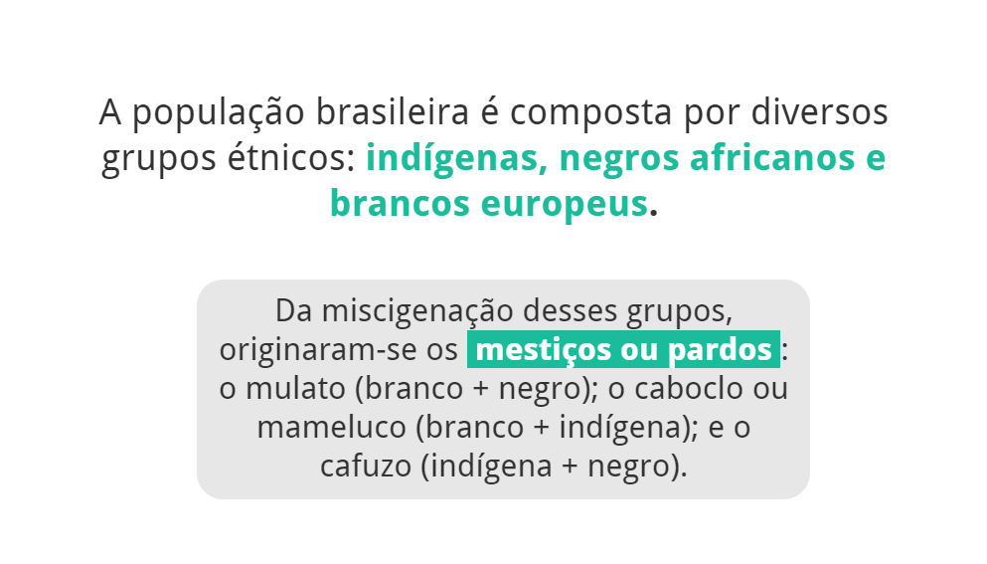

Slide 8
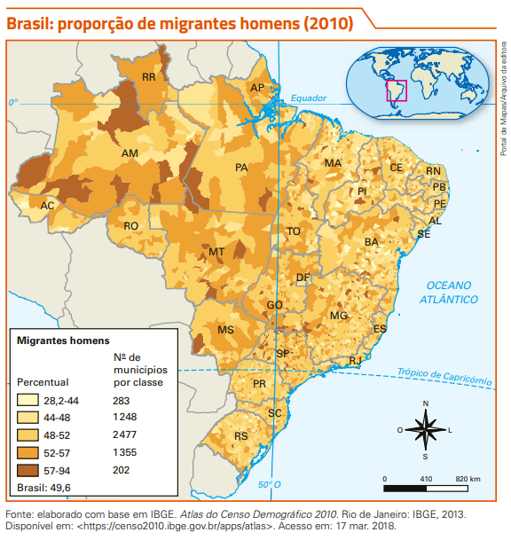
ATIVIDADE DE CASA
Observe o mapa abaixo:
:

Slide 9
Em que regiões do Brasil há maior presença de homens como migrantes? Cite quatro estados onde isso ocorre.
____________________________________________________________________________________________________________________________________________________________
b) Cite cinco estados onde a proporção de migrantes homens é pequena.
____________________________________________________________________________________________________________________________________________________________
c) Com base no mapa e em suas pesquisas, indique o percentual de homens migrantes do seu município.
___________________________________________________________________________________________________________________________________________________________________________

